Slide 1
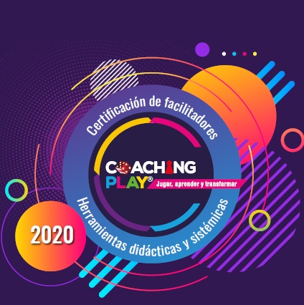

Triqui situacional con las 4rs
Lilian Díaz Gómez, julio 7, 2020

Slide 2
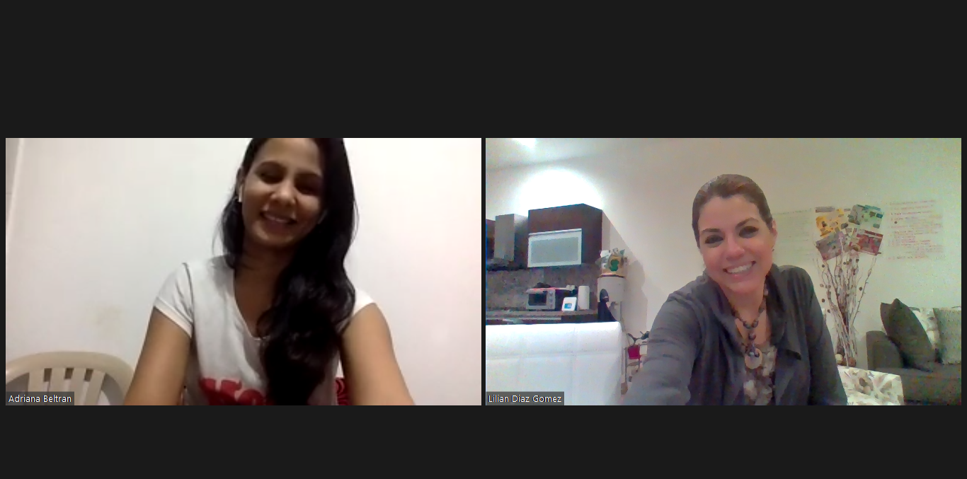
Triqui Situacional con las 4rs
Cliente: Adriana Beltrán
Coach: Lilian Díaz

Slide 3
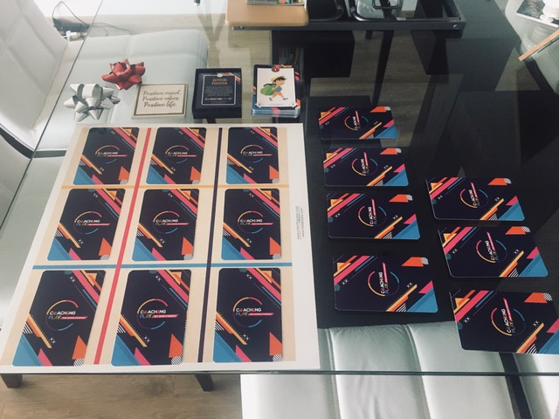
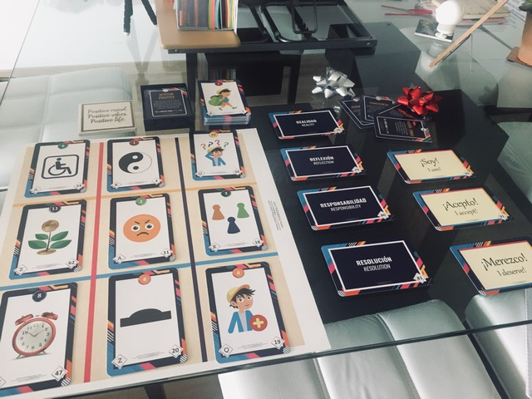
Mesa del Coach: Lilian Díaz

Slide 4
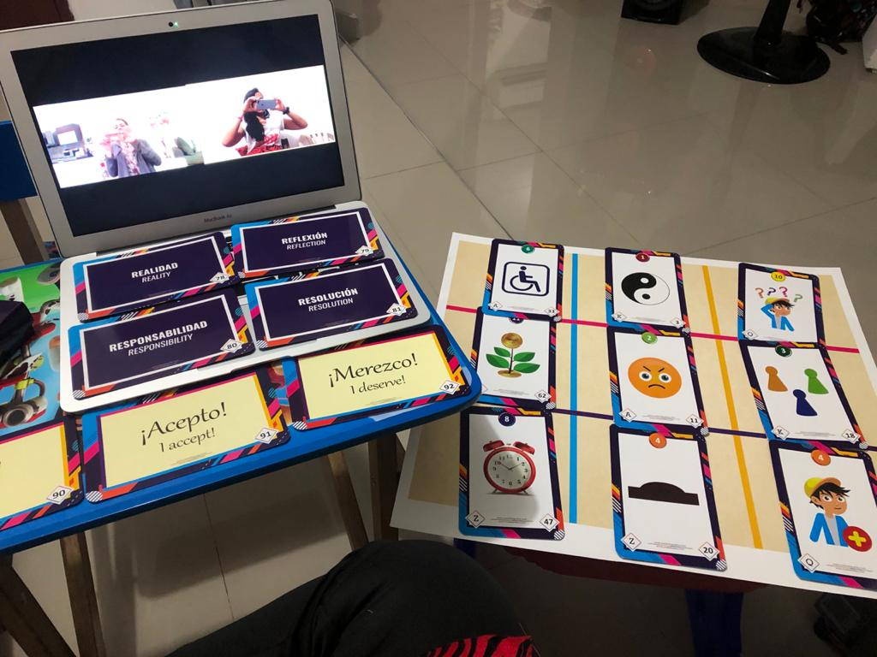
Mesa del Cliente: Adriana Beltrán

Slide 5
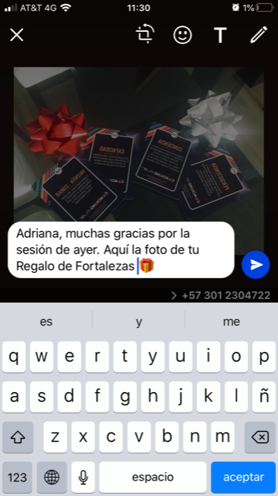
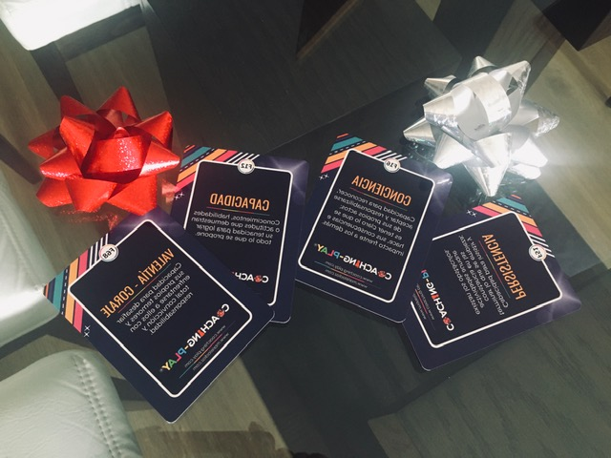
Fortalezas para el Cliente

